Slide 1
6강 - 박스 띄우기
JAVA 웹 개발자 양성과정HTML&CSS
By SoonGu Hong

Slide 2
1. float
JAVA 웹 개발자 양성과정
HTML&CSS

Slide 3
* float
속성 값
float
요소를 좌우 방향으로 띄움(수평 정렬)
값 | 의미
none | 요소 띄움 없음 (기본값)
left | 왼쪽으로 띄움
right | 오른쪽으로 띄움

Slide 4
* float - 단순 띄우기
float: left;
float: right;

Slide 5
* float - 단순 띄우기
1
1
float:left;
2
float:left;
3
float:left;
2
3
float:right;
2
float:right;
1
float:right;
3

Slide 6
* clear - 띄움 해제
1
float:left;
2
float:left;
3
float:left;
4
clear:left;
3
float:right;
2
float:right;
1
float:right;
4
clear:right;

Slide 7
* 중첩 레이아웃에서 float으로 인한 부모요소 높이값 상실 문제
1
float:left;
2
float:left;
3
float:left;
??
1
float:left;
2
float:left;
3
float:left;

Slide 8
* 해결책
원인: float이 해제되지 않았기 때문!
해결방안
빈 형제 요소를 추가하여 clear속성 사용
부모 요소에 overflow: hidden; 적용
부모요소에 가상 클래스를 추가하여 해제

Slide 9
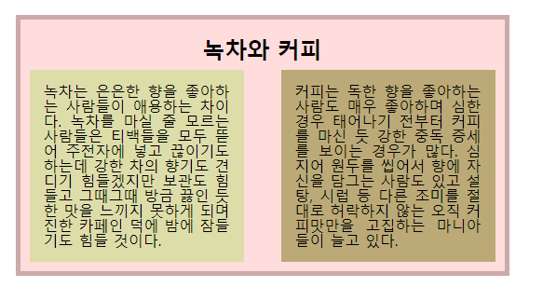
* 연습
녹차는 은은한 향을 좋아하는 사람들이 애용하는 차이다. 녹차를 마실 줄 모르는 사람들은 티백들을 모두 뜯어 주전자에 넣고 끊이기도 하는데 강한 차의 향기도 견디기 힘들겠지만 보관도 힘들고 그때그때 방금 끓인 듯한 맛을 느끼지 못하게 되며 진한 카페인 덕에 밤에 잠들기도 힘들 것이다.
커피는 독한 향을 좋아하는 사람도 매우 좋아하며 심한 경우 태어나기 전부터 커피를 마신 듯 강한 중독 증세를 보이는 경우가 많다. 심지어 원두를 씹어서 향에 자신을 담그는 사람도 있고 설탕, 시럽 등 다른 조미를 절대로 허락하지 않는 오직 커피맛만을 고집하는 마니아들이 늘고 있다.

Slide 10
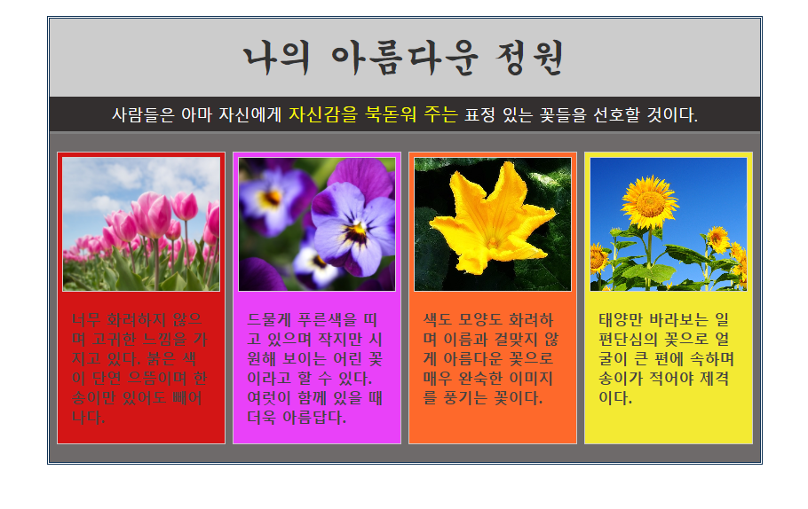
* 실습

Slide 11
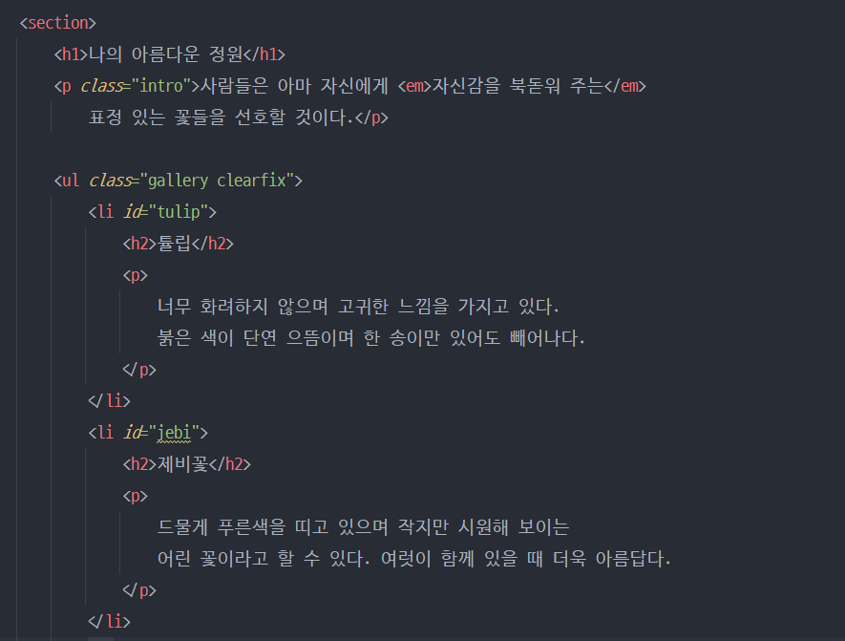
* 실습

Slide 12
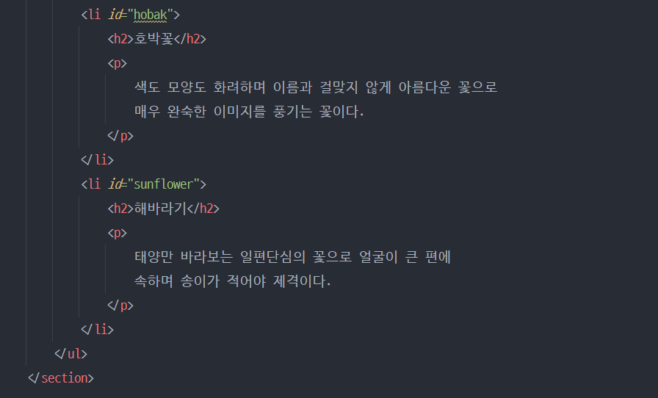
* 실습

Slide 13
2. position
JAVA 웹 개발자 양성과정
HTML&CSS

Slide 14
* position
속성 값
position
요소의 위치 지정 방식을 설정.
값 | 의미
static | 지정 방식 없음 (기본값)
relative | 요소 자신을 기준으로 배치
absolute | 부모 요소를 기준으로 배치
fixed | 브라우저(뷰포트)를 기준으로 배치
sticky | 스크롤 영역을 기준으로 배치

Slide 15
* position과 함께 사용하는 속성
속성 값
position 기준에 맞는 위, 아래쪽 거리를 설정.
top, bottom
값 | 의미
auto | 브라우저가 계산 (기본값)
단위 | px, em등 단위로 지정
% | 위치상의 부모요소의 height의 비율로 지정 음수값 허용
position 기준에 맞는 왼쪽, 오른쪽 거리를 설정.
left, right
값 | 의미
auto | 브라우저가 계산 (기본값)
단위 | px, em등 단위로 지정
% | 위치상의 부모요소의 width의 비율로 지정 음수값 허용

Slide 16
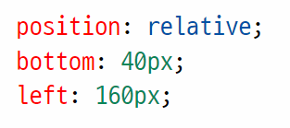
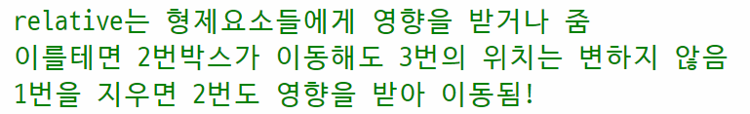
* position - relative
1
2
3

Slide 17
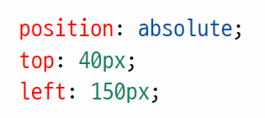
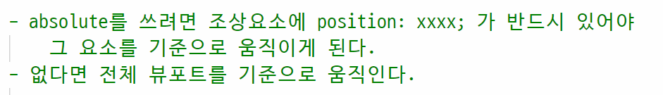
* position - absolute
1
1
2
2
3
3

Slide 18
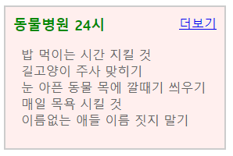
* 연습1

Slide 19
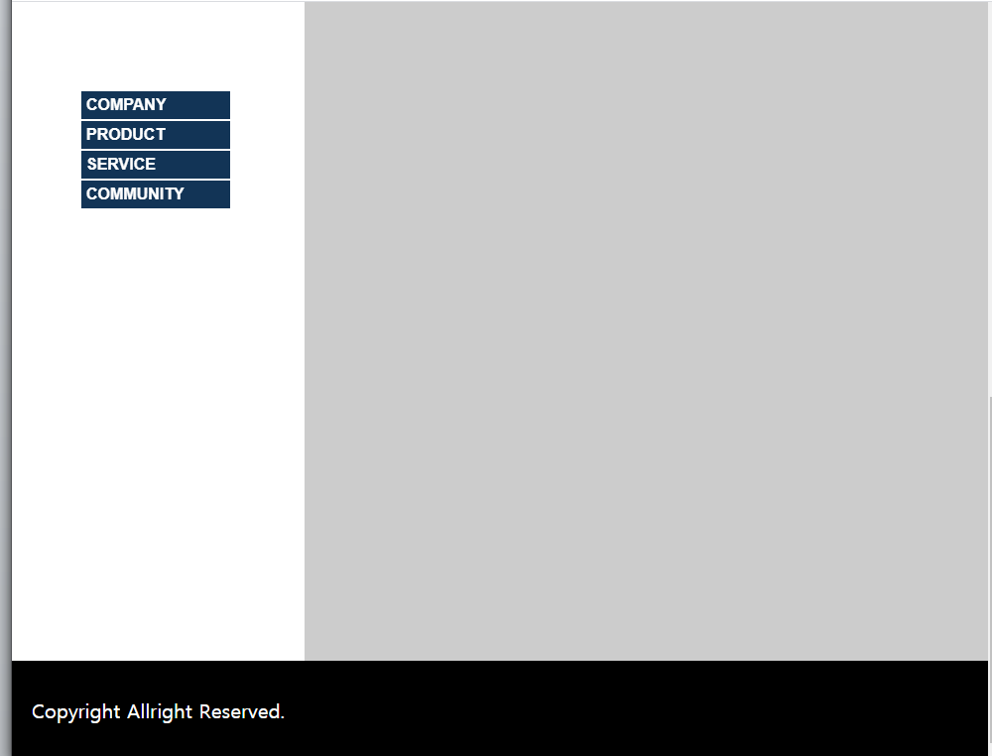
* 연습2

Slide 20
* stack order
요소 쌓임 순서(Stack order)
요소가 쌓여 있는 순서를 통해 어떤 요소가 더 위에 쌓이는지를 결정 (Z축)
static을 제외한 position속성의 값이 있을 경우 가장 위에 쌓임
position이 존재한다면 z-index속성의 숫자값이 높을 수록 위에 쌓임
position이 존재하고 z-index속성의 숫자값이 같다면 나중에 작성한 요소일수록 위에 쌓임

Slide 21
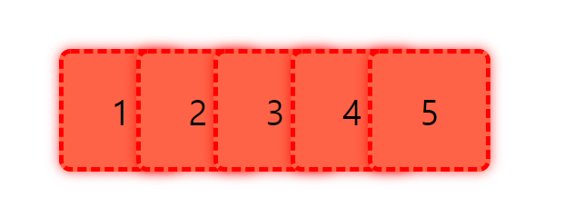
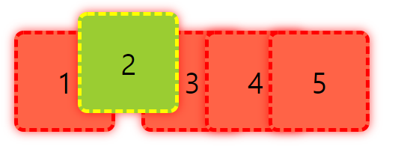
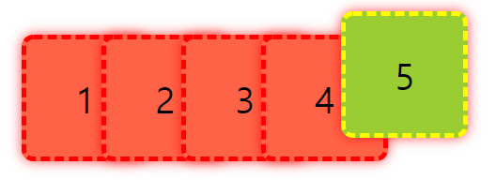
* 실습
아래와 같이 마우스를 박스에 hover했을 때 박스의 위치가 변하도록 스타일하세요.

Slide 22
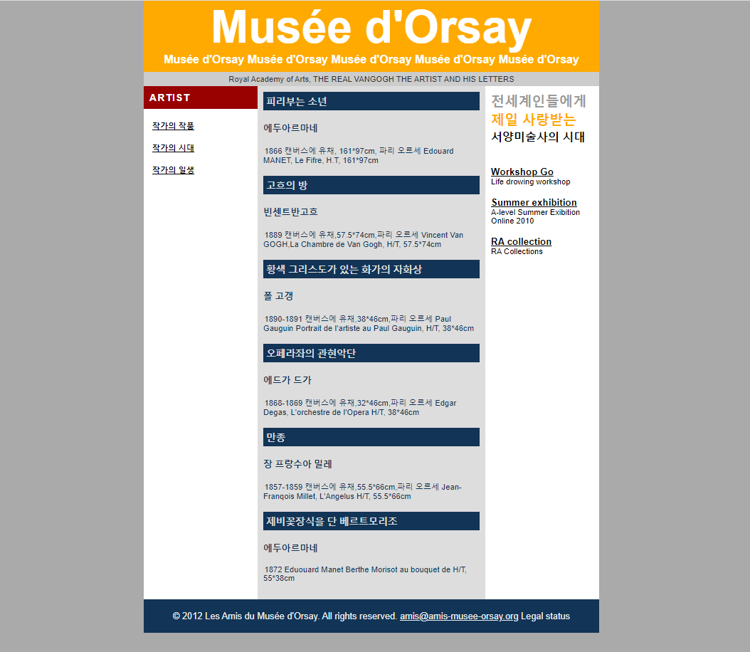
* 종합 연습

Slide 23
감사합니다
THANK YOU

